Slide 1

Programování
Řadící algoritmy

Slide 2
Myšlenka třídících algoritmů
Práce s velkým objemem dat
Data jsou na vstupu neuspořádaná
Netříděna data nelze snadno popsat
Seřazená data lze jednodušeji organizovat a analyzovat
Výsledný algoritmus je optimalizovaný

Slide 3
Dělení řadících algoritmů
Porovnávací – Neporovnávací
Stabilní – Nestabilní
In situ – Ex situ
Paměťová náročnost
Podle složitosti výpočtů

Slide 4
Bublinkové řazení
Univerzální řadící algoritmus
Velmi neefektivní řešení
Využívá principu prohazování sousedních hodnot
Stabilní, in situ
Kvadratická složitost
Konstantní paměť navíc

Slide 5
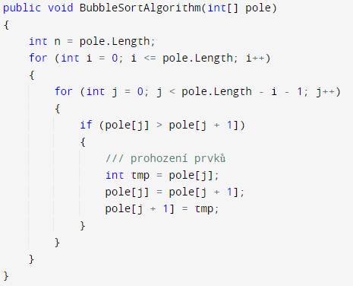
Bublinkové řazení

Slide 6
Řazení vkládáním
Insertion sort
Jednoduchá implementace
Efektivní na malých a částečně seřazených množinách
Kvadratická složitost
In situ, stabilní
Konstantní paměť navíc

Slide 7
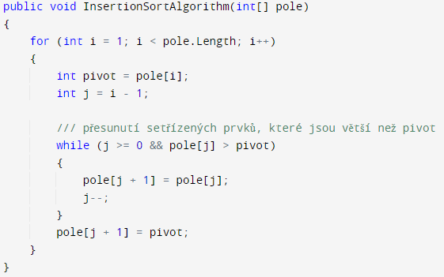
Řazení vkládáním

Slide 8
Řazení slučováním
Merge sort
Využívá principu rozděl a panuj
Stabilní, ex situ
Složitost n log n
Navíc potřeba log n paměti

Slide 9
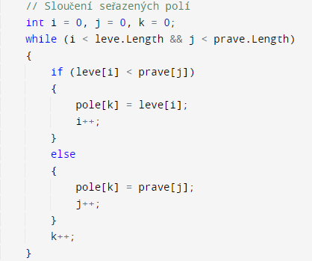
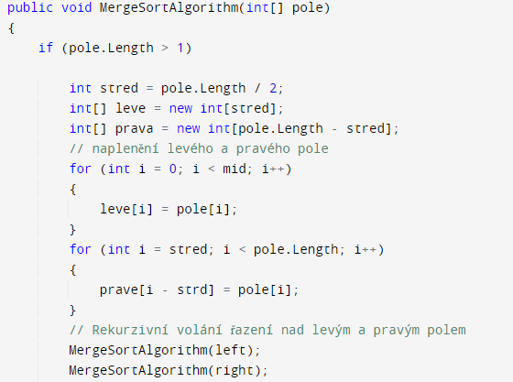
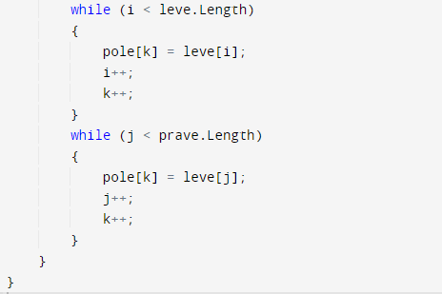
Řazení slučováním

Slide 10
Rychlé řazení
Quick sort
Jeden z nejrychlejších algoritmů používaný pro řazení
Rovněž využívá metody rozděl a panuj
Nestabilní, ex situ
Složitost n log n, v nejhorším možném případě kvadratická
Navíc potřeba log n paměti
Zásadní je volba pivota posloupnosti

Slide 11
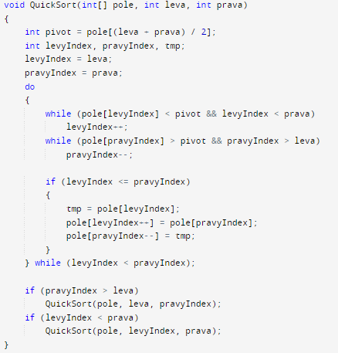
Rychlé řazení

Slide 12
Další řadící algoritmy
Řazení haldou (heap sort)
Kyblíkové řazení (bucket sort)
Výběrové řazení (Selection sort)
Shellovo řazení (Shell sort)
Číslicové řazení (Radix sort)

